Slide 1



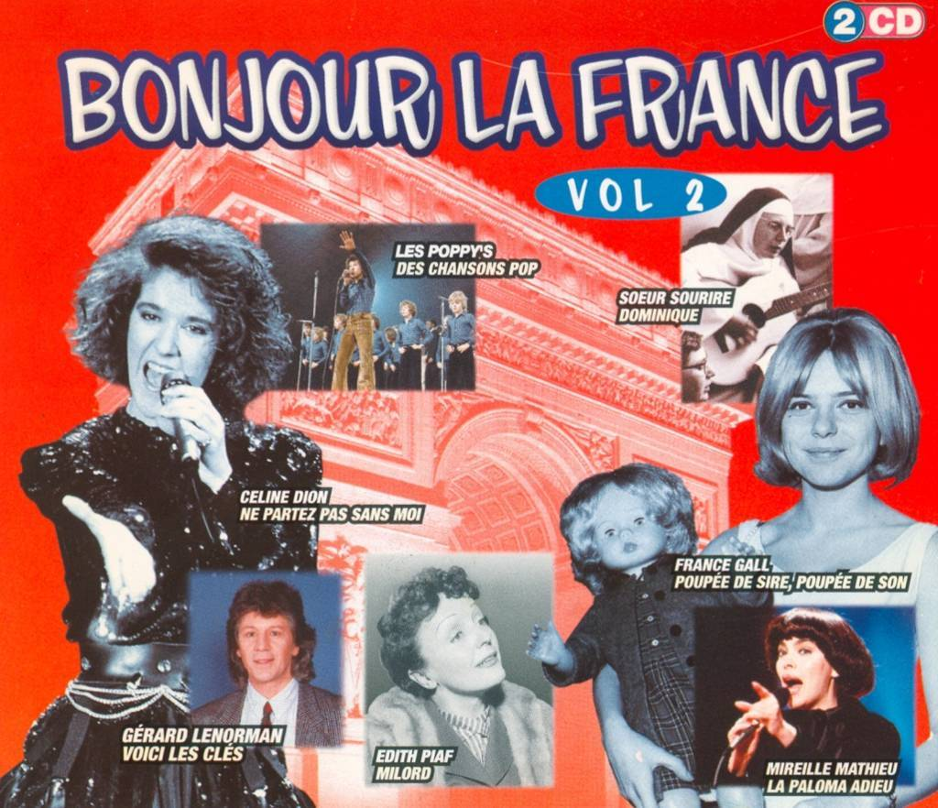

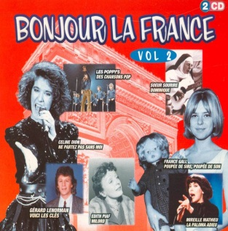


Slide 2
01 - France Gall - Poupée De Sire, Poupée De Son.
02 - Mireille Mathieu - Ensemble.
03 - Severine - Un Banc, Un Arbre, Une Rue.
04 - Les Poppys - Love, Lioubov, Amour.
05 - Les Poppys - Des Chansons Pop.
06 - Vicky Leandros - Après Toi.
07 - Lenny Kuhr - Les Enfants.
08 - Mort Shuman - Le Lac Majeur.
09 - Anne Marie David - Tu Te Reconnaîtras.
10 - Mireiile Mathieu - La Paloma Adieu.
11 - Dave - Dansez Maintenant.
12 - Art Sullivan - Jenny.
13 - Gerard Lenorman - La Ballade Des Gens Heureux.
14 - Jeane Manson - Avant De Nous Dire Adieu.
15 - Gerard Lenorman - Voici Les Clés.
16 - Paola - Cinéma.
17 - Jo Lemaire Et Flouze - Je Suis Venue Te Dire Que Je M'en Vais.
18 - Corinne Hermes - Si La Vie Est Cadeau.
19 - Celine Dion - Ne Partez Pas Sans Moi.
20 - Amina - Le Dernier Qui A Parlé.

Slide 3











